Slide 1



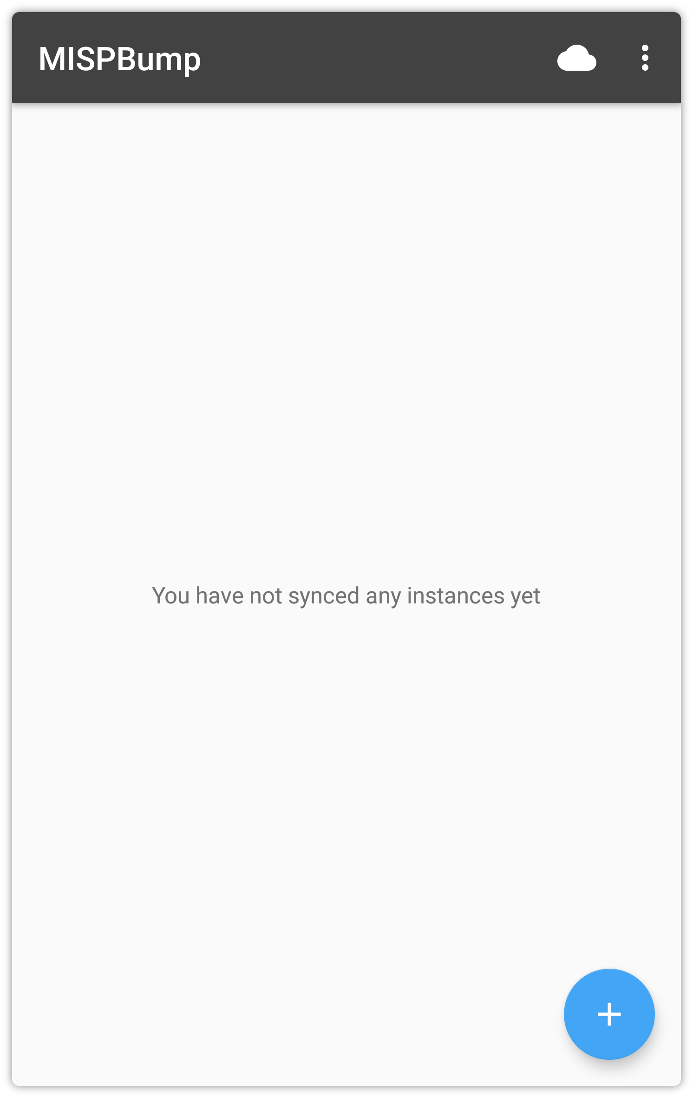
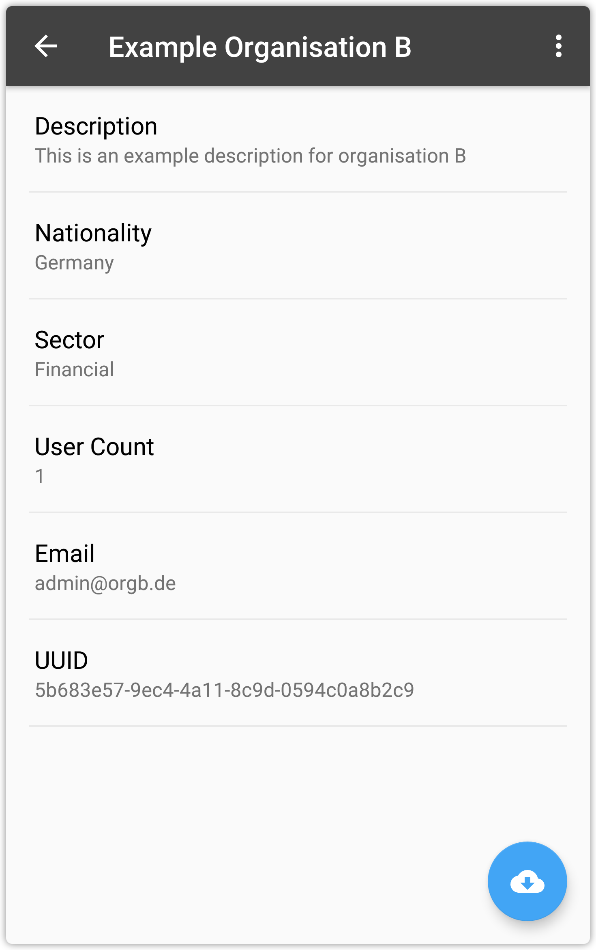
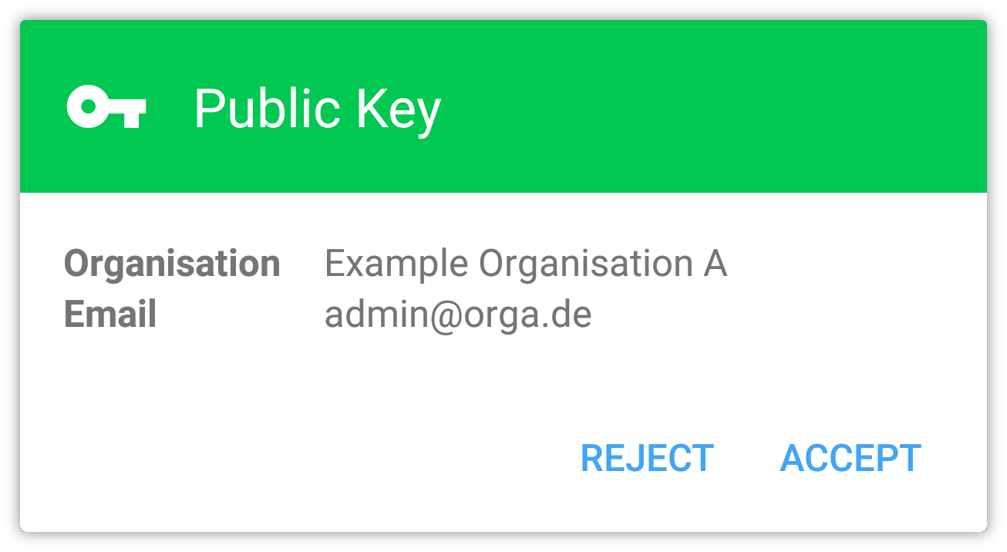
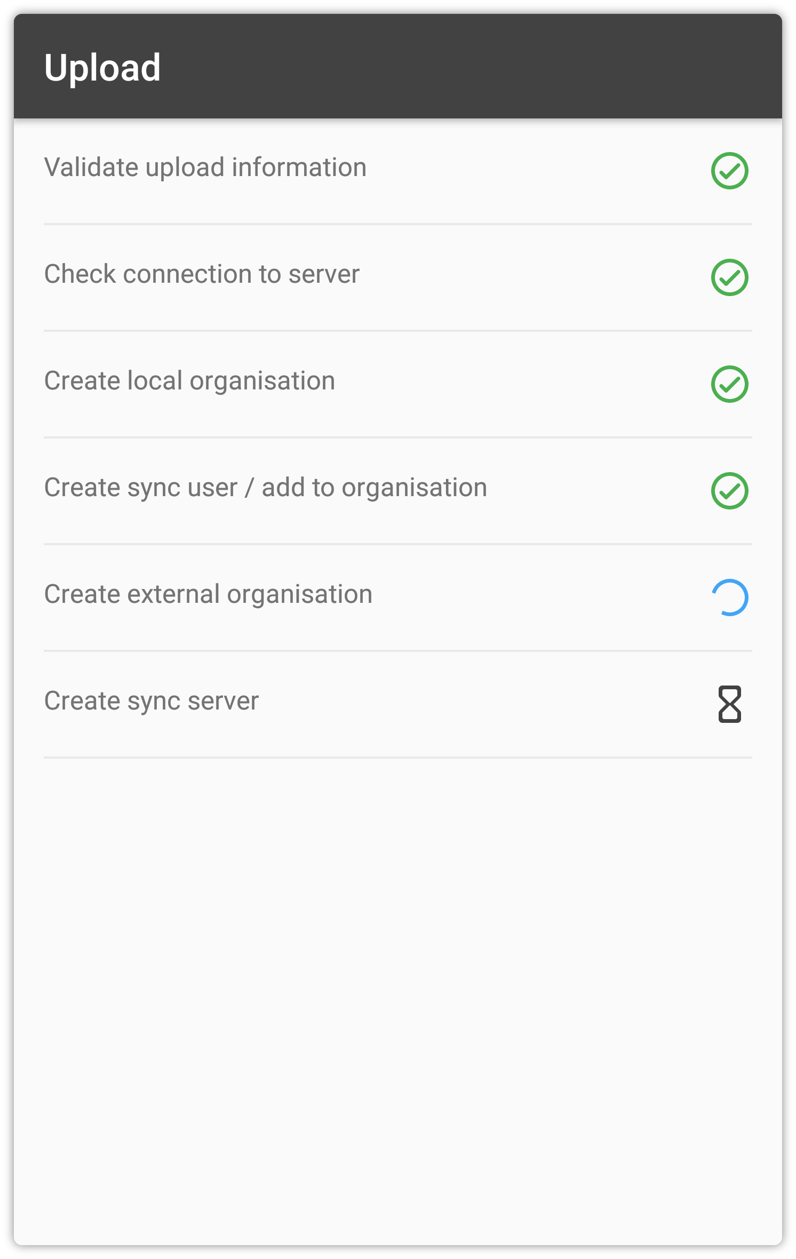
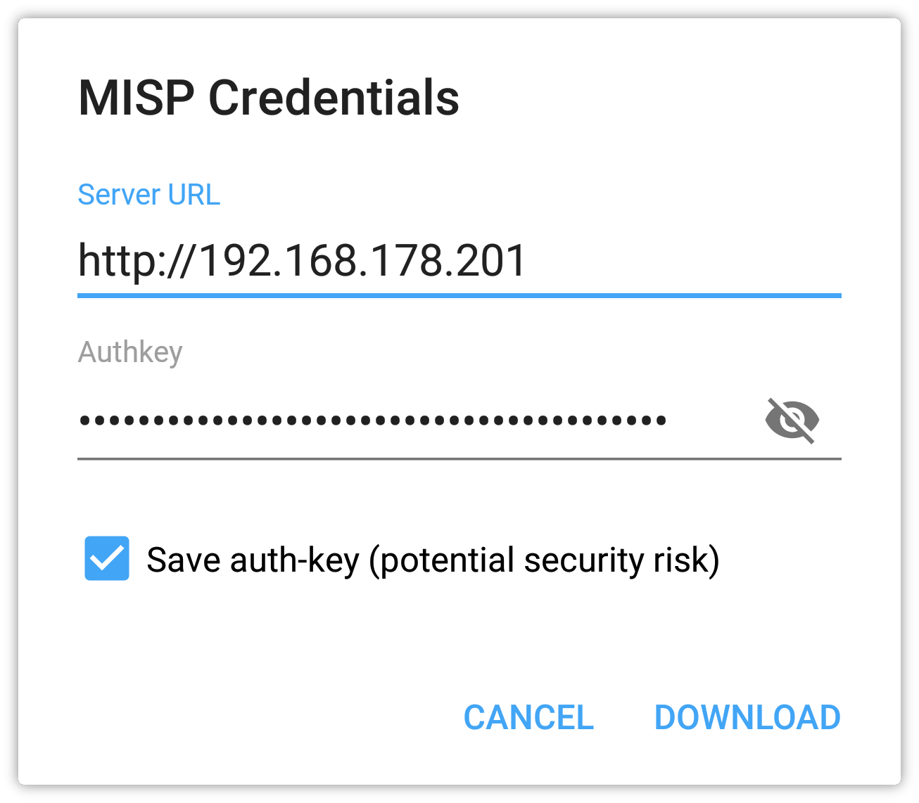

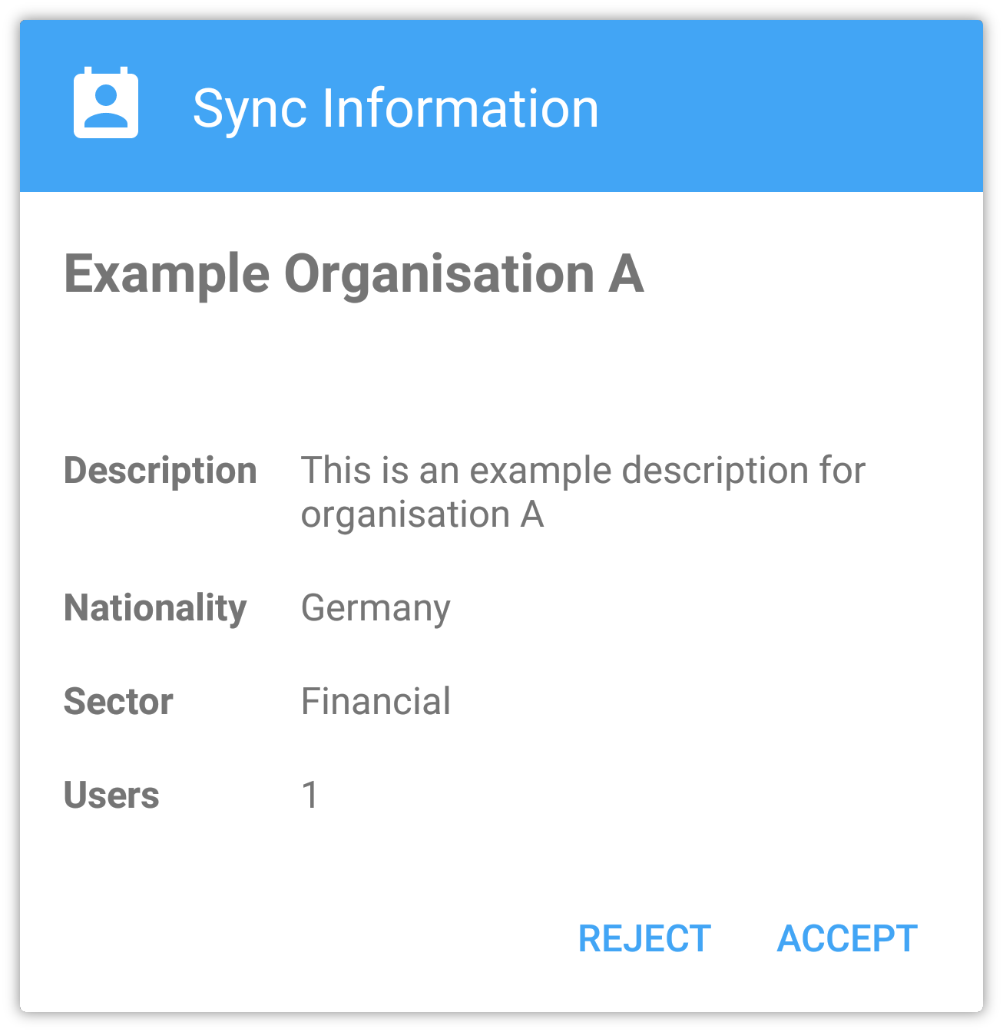


MISPbump
Einfache und sichere Synchronisierung von MISP-Instanzen
1. MISP – Malware Information Sharing Platform
MISP ist eine Open Source Thread Intelligence Plattform zum teilen, speichern und korrelieren von Indicators of Compromise, Informationen über Finanzbetrug oder Verwundbarkeiten bis hin zu Anti-Terror Informationen. Unternehmen können diese Funktionen eigenständig oder in Zusammenarbeit mit weiteren Unternehmen nutzen, um Attacken und Bedrohungen auf IT-Infrastrukturen, Unternehmen oder Personen in Echtzeit zu erkennen und zu verhindern.
Die technischen/nicht-technischen Informationen (MISP-Events), wie zum Beispiel Malware-Samples oder Informationen über Vorfälle oder Angreifer, können automatisch mit weiteren relevanten MISP-Events in Verbindung gebracht werden. Des Weiteren sind standardmäßig diverse OSINT-Feeds integriert, die eine einfache und schnelle Korrelation mit vorhandenen MISP-Events ermöglichen[1]. Um den Datenschutzrichtlinien verschiedener Unternehmen gerecht zu werden, besitzt MISP eine Filterlogik, die es erlaubt Informationen nur mit ausgewählten Partnern zu teilen.[2]
4. MISPbump Kommunikation & Funktionsweise
Es folgt eine schematische Dartstellung des Austauschprozesses. Vor dem eigentlichen Austausch ruft jede MISPbump-Instanz die aktuellsten Informationen der eigenen MISP-Instanz ab. Der nachfolgende Prozess besteht aus drei Schritten: Schlüssel generieren, Öffentliche Schlüssel mittels QR-Code austauschen und anschließend die verschlüsselte Daten mit einem weitern QR-Code austauschen.
Unternehmen A
Unternehmen B
MISPbump
MISPbump
Mit Automatisierungsschlüssel:
eigene Informationen abfragen
Mit Automatisierungsschlüssel:
eigene Informationen abfragen
Organisationsinformationen
Austausch Starten
Organisationsinformationen
2. Synchronisieren von MISP-Instanzen
Damit zwei Unternehmen ihre MISP-Events teilen können, müssen sie ihre MISP-Instanzen miteinander verknüpfen. Die Synchronisationspartner legen ein Profil des jeweils anderen Unternehmens auf ihrer eigenen MISP-Instanz an. Die dazu erforderlichen Informationen müssen manuell eingeholt und eingetragen werden. Diese Informationen reichen von einer einfachen Beschreibung des Unternehmens, bis hin zu dem Sektor in dem es agiert. Dies kann zu fehlerhaften oder unvollständigen Informationen über die Unternehmen führen. Wird zusätzlich ein unsicherer Kanal verwendet, können Zugangsdaten in die Hände von Dritten geraten und somit das mitlesen von sicherheitsrelevanten Informationen ermöglichen. MISPbump wurde entwickelt um eine einheitliche und sichere Methode zur Synchronisation bereit zu stellen und den oben genannten Prozess zu vereinfachen.
Schlüssel generieren
QR-Code
Öffentliche Schlüssel
A‘s
privater
Schlüssel
B‘s Öffentlicher
Schlüssel
Gemeinsames Geheimnis generieren
A‘s
öffentlicher
Schlüssel
B‘s
privater
Schlüssel
MISP-URL
Email
Zugangsdaten
Beschreibung
Sektor
Mitgliederanzahl
Nationalität
Zugangsdaten generieren
& Informationen Sammeln
MISP-URL
Email
Zugangsdaten
Beschreibung
Sektor
Mitgliederanzahl
Nationalität
Verschlüsselung der Daten unter Verwendung des gemeinsamen Geheimnisses
3. Was ist MISPbump?
MISPbump ist eine Android App, die den bisherigen Synchronisierungsprozess durch den Austausch von verschlüsselten QR-Codes einfach und sicher macht. Die zum synchronisieren notwendigen Daten müssen nicht etwa manuell eingegeben und gepflegt werden, sondern werden automatisch von der eigenen MISP-Instanz geladen um sie dann mit ausgewählten Partnern teilen zu können. Damit MISPbump sowohl in der Gegenwart als auch in der nahen Zukunft den geltenden Sicherheitsstandarts entspricht, wurden ausschließlich „State-Of-The-Art“ Technologien implementiert.
QR-Code
Verschlüsselte Informationen
Entschlüsseln unter Verwendung des öffentlichen Schlüssels
Synchronisierungsinformationen
hochladen
An MISP-Instanz weiterleiten,
Status abfragen
Synchronisierungsinformationen
hochladen
Bestätigung durch MISP-Instanz
Bestätigung durch MISP-Instanz
Synchronisieren
5. Screenshots
6. Referenzen
[1] MISP | Feeds (2018) https://misp-project.org/feeds
[2] MISP | Who (2018) https://misp-project.org/who
Felix Prahl-Kamps, …?
itsec.cs.uni-bonn.de/overview/
Rheinische Friedrich-Wilhelms-Universität Bonn Institute of Computer Science 4
mm@cs.uni-bonn.de

